Slide 1
データベースとストレージの最新動向
ITソリューション塾・第30期
2019年3月13日

Slide 2
データベース

Slide 3
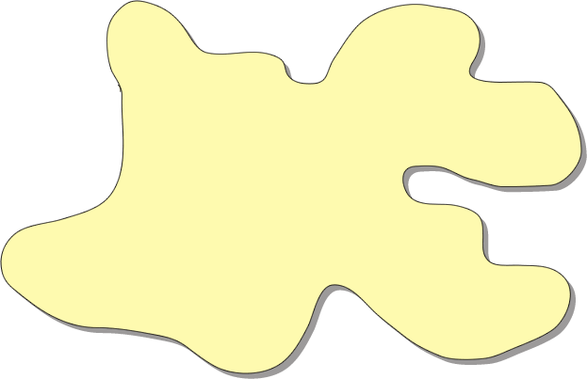
現実のビジネスや業務で発生するデータは不定型
Notes:
最初にお話ししたように、RDBMSは構造化データを取り扱うのに非常に向いています。
しかし、実際のビジネスで発生する情報は想定外の事も含め、この図のように不定形（非構造的）であることを表しています。
情報は生もので、日々形を変えていきます。ある時はこの情報が欲しい、ある人はこのデータが知りたいなど、その時その人その状況で
必要な情報は異なり、必然的に不定形となります。

Slide 4
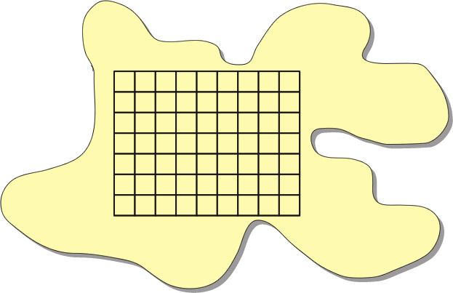
RDBMS ～情報の一部分を抜き出して高速処理～
表に入れるのに都合の良いデータ
お行儀の良いデータ＝正規化可能なデータ＝構造化データ
必要な部分を正規化
・トランザクション処理
・演算処理
Notes:
この不定形な情報のうち、RDBMSが上手に管理できるのは、ほんの一部分です。
基本的にRDBMSは、演算処理やトランザクション処理を高速に行うためのデータベース管理システムですが、全てのデータを対象にするわけではなく、データの一部を「正規化」という処理により切り出し、残りのデータは捨て去る、といった考え方です。
従って、正規化の対象から外れる、基幹システムで管理しないような情報、例えばナレッジ情報、ドキュメント情報、コンテンツ情報などに代表される、現場で必要とされる様々な形のデータをRDBMSで管理することは基本的に向いていないといえます。

Slide 5
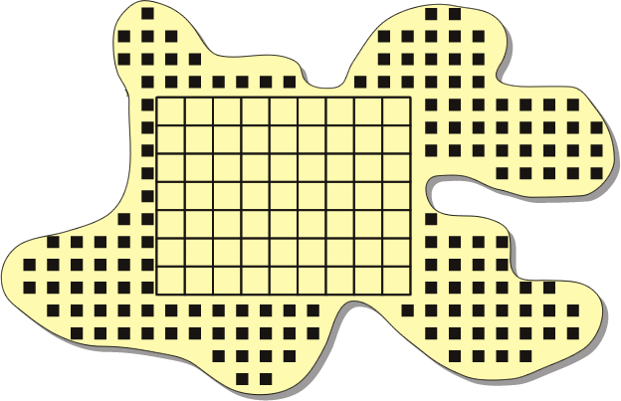
RDBMSで扱いづらいデータ
情報系（不定型データ）
・ドキュメント
・ナレッジ
・コンテンツ情報
基幹系（定型データ）
・会計
・生産管理
Notes:
では実際のビジネスで発生する不定形の情報をどのように管理すると最適なのでしょうか。
トランザクション処理や演算処理が必要な部分、いわゆる基幹システムは、やはり「正規化」してRDBMSで管理する事が適しています。
そして、その周辺部分、例えばナレッジ情報やドキュメント情報、コンテンツ情報などの現場で用いられる情報を管理するために開発されたのが、ドキュメント指向DBです。SQLを使わないため、KVSと共にNoSQL DBとして分類されています。
現在、基幹システムはかなりの割合で普及しています。それは、RDBMSの考え方が、限られたハードスペックでもＩＴを業務に用いることを目指す、という考え方とマッチしていたからです。
昨今はハードスペックも向上してきました。従来はＩＴ化が困難であった領域でも、ドキュメント指向DBを用いて情報化投資を行い、業務の効率化を図ることが現実的になってきました。

Slide 6
Not Only SQL = NoSQL
キーバリュー
Key Value Store (KVS)
キー (Key) と値 (Value) の単純な組み合わせ
機能はミニマム
大規模データの分散処理に向く
Dynamo
Riak
Redis
ソート済み
カラム指向
KVSのValueを列方向に拡張
KVSよりも複雑なデータを持つことができる
非構造化データも取扱い可能
大規模データの分散処理に向く
Cassandra
HBase
ドキュメント
指向
木構造のデータに向く
RDBMSで必須のスキーマが必要無い
データ構造が柔軟で、追加・変更が簡単
非構造化データに向く
分散処理しやすい
MongoDB
CouchDB
XMLDB

Slide 7
多様化するデータベース
RDBMS
商用
Oracle, DB2, SQL Server
OSS
MySQL, Postgres, MariaDB
NoSQL
Cassandra, HBASE, redis, memCached, mongoDB, Couchbase/CouchDB, Neo4j, Oracle NoSQL
クラウド
DB
IaaS
オンプレミスDBをIaaS上でサポート
マネージド
Amazon
Azure
Google
IBM
RDBMS RDS SQL Database Cloud SQL DB2
Aurora Compose
NoSQL DynamoDB DocumentDB Cloud Datastore Cloudant
Table Storage Cloud Bigtable Graph
BigData Redshift SQL DataWarehouse BigQuery DashDB
サーバーレス
AWS Lambda
Microsoft Azure Functions
Google Cloud Functions
Notes:
数年前までは、データベースと言えば、リレーショナルデータベース(RDBMS)のことを指すと行っても過言では無かったでしょう。汎用性に富み、高い信頼性をもち、開発効率も高いため、とりあえずRDBMSを選んでおけば間違いはなかったのです。
しかし、インターネットが普及し、データが爆発的に増えるビッグデータの時代になると、データ処理に多くのオーバーヘッドを要し、分散化が難しいRDBMSでは処理しきれないケースが出てきました。典型的なものがWebサービスです。検索やSNSなど、多様なデータを大量に扱うサービスでRDBMSに見切りを付ける会社が出てきました。筆頭がGoogleです。GoogleなどのWeb企業が中心となって、RDBMSとは別の特徴−拡張性と非定型データの活用−をもったデータベースが開発されました。それが、NoSQLデータベースです。
そして、クラウドの進化により、RDBMSやNoSQLをオンプレミスでは無く、クラウドで提供する形態が定着してきています。
クラウドデータベースには大きく分けて2種類あります。ひとつはIaaS環境にオンプレミス用のデータベースを載せて提供するもので、デプロイの自動化などはありますが、管理や運用は顧客が行う必要があります。
AWSやAzureはOracle, SQL Server, MySQL, Postgresなどをクラウド上で簡単にデプロイできる環境を提供しています。GoogleはMysQLのみのようです。
https://clonos.jp/knowledge/detail12/
このほか、SAP HANAがGoogle上で利用可能になるなど、限定的な提携も進んでいます。
ここへきて急激に増えているのがマネージド型のクラウドデータベースです。データベースをあらかじめ組み込んだ環境を提供するもので、運用管理やバックアップ、ハードウェアの障害対応などをクラウド事業者が行うことでユーザーの負担を軽減できます。
http://qiita.com/Mr_Kim/items/d50977dc7af01c5d0ebb
Amazonが先行していますが、Microsoft、Googleも追いついてきました。
http://www.gixo.jp/blog/8705
Amazon RDSではOracle、SQL Server、MySQL、Postgresをマネージドで提供しています。CloudSQLはMySQLです。
https://cloud.google.com/sql/docs/?hl=ja
DB2はIBMクラウドでのみサポートされます。
https://www.ibm.com/analytics/jp/ja/technology/cloud-data-services/

Slide 8
データベースとは？
Notes:
8

Slide 9
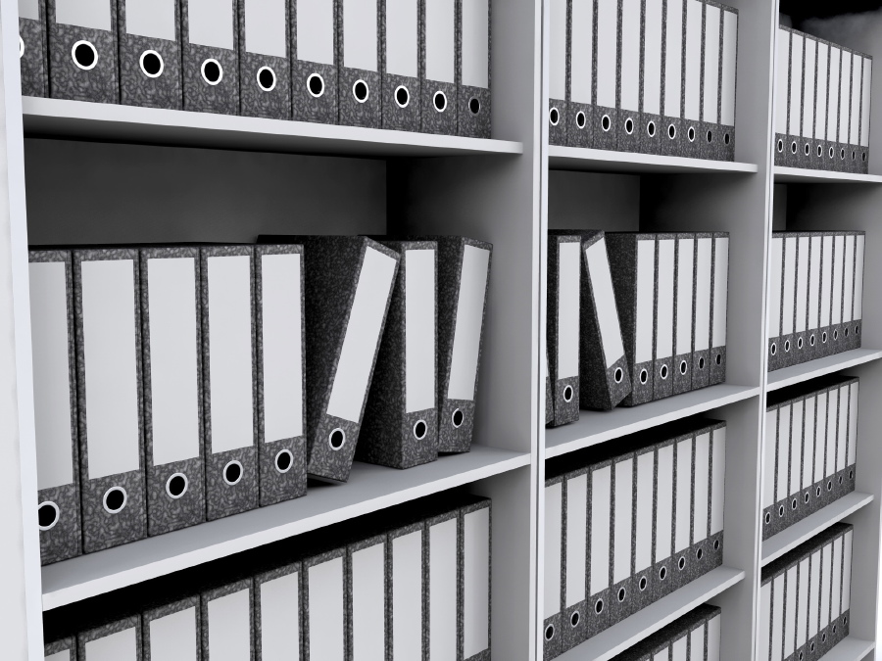
データベースとは？
「データベース(Database)」の語源
1950年頃アメリカ国防省において、複数に点在する資料保管場所を一箇所に集約し、そこに行けば全てのデータを得ることが出来るように効率化を図る目的で誕生した。資料が一箇所に集約された場所を、情報(Data)の基地(Base)と呼び、これが今日のデータベースの語源とされている。
Notes:
データベースは、1950年頃アメリカ国防省において、複数に点在する資料保管場所を一箇所に集約し、そこに行けば全てのデータを得ることが出来るように効率化を図る目的で誕生しました。一箇所に集約された場所を、情報(Data)の基地(Base)と呼び、これが今日のデータベースの語源とされています。
つまり、データベースといったときに、デジタルでは無く、最初は紙の資料を念頭に置いていたのです。

Slide 10
紙からデジタルへ
デジタルデータのメリット
高速処理
検索
再利用・複製
デジタルデータの業務活用
＝複数のユーザーやシステムでデータを利用・処理
データベース管理システム (DBMS)
データモデルの定義
同時アクセス
検索・更新
データの一貫性を保証
アクセス制御
対障害性
Notes:
コンピュータは、別名「データ処理装置」とも呼びます。つまり、デジタルのデータを読み込み、処理するのがコンピュータの仕事なのです。
処理したデータはそのまま画面に表示しておしまい、ということもありますが、ほとんどの場合、データは保存されます。そのデータを後に読み込んで処理するのです。
つまり、コンピュータ（データ処理装置）にとってデータの保存は不可欠と言えます。しかし、そのデータがプログラム内に保持されていたり、単にディスク上に保存されるだけで十分な場合もあります。
コンピュータはデータがデジタルになっていなければ扱えませんが、いったんデータをデジタルに変換してしまうと、紙のデータに比べて大きなメリットが生まれます。
それは、
・デジタル化によってコンピュータによる処理が可能となり、高速に処理が可能になること。
・大量のデータの中から必要な物を見つけ出す「検索」性に優れていること。
・そして、コピーが簡単に作れることです。
コンピュータの業務での活用が進むうちに、データベースの役割も重要になります。しかし、単にディスクにファイルを置いておくだけでは、たとえば沢山のユーザーが同時にデータを書き換えたりする場合に不都合が生じます。データを1カ所に集約し、効率的かつ安全・確実に管理する必要が生じたのです。
そのために、データベースを管理するためのソフトウェア（DBMS）が開発されました。DBMSの開発においては、
・効率的なデータの取扱いを行うためにはどのようなデータモデルを採用すべきか
・同じデータに複数のユーザーが同時にアクセスした場合の処理方法
・大量のデータを高速かつ簡単に検索するための方法
・データの重要度に応じてアクセスできるユーザーを区別するアクセス制御の方法
・突然電源が落ちたりコンピュータが故障した場合にデータをどのように保全するか
など、多くの課題を解決する必要があります。

Slide 11
デジタルデータベースのデータ構造
ツリー構造
(1960年代～)
ネットワーク構造
(1960年代～)
リレーショナル構造
(1970年代～)
1980年代以降主流に
木構造
木構造を拡張
表構造
データ構造に制限
柔軟なデータ構造
非常に柔軟なデータ構造
開発生産性が低い
開発生産性が低い
開発生産性が高い
リソースをそれほど必要としない
リソースをそれほど必要としない
一定のリソースが必要
大規模データの高速処理
CODASYL規格
SQL言語の整備
Notes:
デジタルデータベースのデータ構造として初期の頃に採用されたのが、ツリー構造です。これは、例えば会社の組織図を思い浮かべるとわかりやすいでしょう。
トップの下に様々な部署があり、社員がいる、という構造です。
このモデルでは、親データと子データの関係が生まれ、それが「一対多」の関係にあります。子が複数の親を持つことはできないなど、構造に制限があります。
このモデルのメリットは、大規模なデータベースでも、コンピュータの処理能力やメモリ容量などが少なくて済むことです。SQLのような標準的な言語が整備されていないため、開発生産性は高くありませんが、コンピュータの能力が限られていた時代には非常にありがたいデータモデルでした。
次のネットワーク構造は、ツリー構造に「多対多」の構造を拡張したもので、より柔軟なデータモデルを扱うことができます。1969年にCODASYLによって標準規格が定められました。
しかし、1970年代になって、IBMのエドガー・コットによってリレーショナルモデルが発表され、その他のデータモデルは徐々に使われなくなります。
リレーショナルモデルは、行と列からなる表形式のデータモデルで、柔軟性・拡張性に富んでいます。また、早くからSQL言語が整備されたため、開発生産性が高まりました。
柔軟で扱いやすい反面、システムには大きな負荷がかかり、一定のリソースが必要になります。
柔軟性と開発のしやすさから、1980年代以降はRDBMSが主流になり、今ではデータベースと言えばリレーショナル型(RDBMS)を指すことも多くなりました。
ちなみに、ツリー型が昨今見直されています。ツリー型はHTML等で使われており、XMLデータベースのような新しいデータベースで採用されています。

Slide 12
リレーショナル・データベースの系譜
1961年 IMS（Information Management System）/IBM
階層型データベース。NASAのアポロ計画で、最終製品を構成するBOM（Bill of Materials）を管理
1970年 Edgar F. Codd(IBMの研究者)が論文を発表
A Relational Model of Data for Large Shared Data Banks（大規模共有データバンク用データのリレーショナル・モデル）
1973年 Michael StonebrakerらがIngresの開発に着手
後にPostgreSQL前身、Postgresを開発者（PostgreS＝Post＋Ingres）
1979年 Teradata設立
1979年 Lawrence J. EllisonがOracleをリリース
1980年 Informix設立
2001年IBMが買収
1983年 IBMがDB2をリリース
1984年 Robert EpsteinらがSybaseを設立
Ingressの開発に参加したひとり
1987年 SybaseがSQL Serverをリリース
1989年 MicrosoftがSQL Serverをリリース
1988年から1993年までIngresがマイクロソフト社と技術提携
1989年 カリフォルニア大学がPostgresをリリース
1997年 PostgreSQLへ改名
1995年 MySQL ABがMySQLをリリース
2008年サンマイクロ → 2010年オラクルに買収

Slide 13
リレーショナル・データベースの革新性
使いやすいデータ構造
テーブル
使いやすいユーザー・インターフェイス
SQL
SELECT 社員名 FROM 社員 WHERE 年齢 < 30;
データを格納する方法が直観的にイメージしやすい。こうした二次元表によるデータ管理は、Excelなどのソフトが登場する前から一般的な方法だったため、RDBが登場した当時の人々にとっても受け入れやすいものだった。
「データの位置」という概念を一切排除した。あるデータが何行目であるとか何列目であるというアドレスやポインタといった扱いの難しい位置表現を使わなくてもデータを操作できる。
SQLは英語に似せた構文を持っているため、特に英語を母国語とする人々にとっては、日常言語でデータを操作できるような感覚を持つ。
ループを排除し、記述の難しさやトラブルを無くすよう工夫されている。データのアドレスをポインタや配列の添え字で操作したり、ループ処理を記述することにともなうバグを引き起こしやすいといった弊害を無くすように考えられている。

Slide 14
リレーショナル・データベースの限界
性能と信頼性のトレードオフ
データモデルの限界
グラフ構造データの扱いが苦手
近年、データは増大の一途をたどり、 開発された当初には想定していなかったデータ量を扱うには、処理速度が原理的な限界に達している。
グラフ構造
非循環グラフ構造
スケールアウトが難しい
データを一元管理し、厳密なトランザクション管理をするためにストレージを共有する構成を取る必要があり、ストレージがシングル・ボトルネックポイントになってしまうから。
SQLの柔軟性
SQLの表現力が強力で柔軟であるため、かえって複雑な処理を実行できてしまうこと。特に結合やサブクエリといった複雑な処理を大規模なデータに実行することで大規模なスローダウンを引き起こすことがある。
非構造化データの扱いが苦手
ドキュメント

Slide 15
RDBMSの
ACID特性と高速化
Notes:
15

Slide 16
リレーショナルデータベース (RDBMS)
テーブル (リレーション)
IBMのエドガー・F・コッドが1969年に発表したデータ関係モデルについての論文が元になっている
社員通勤表
通勤手当表
社員番号 | 氏名 | 住所コード | 通勤手段
S001 | 大越 章司 | J101 | 鉄道
S002 | 斎藤 昌義 | J302 | 鉄道
S003 | 山田 太郎 | J201 | バス
S004 | 山本 次郎 | J401 | 鉄道
住所コード | 乗車駅 | 通勤手当
J101 | 柏 | \38,000
J201 | 浅草 | \12,000
J302 | 国立 | \34,000
J401 | 横浜 | \43,000
関連づけ（リレーションシップ）
複数のテーブルから見たい列と行を取り出して新たなテーブルを作成（クエリー）
扱うデータは正規化された定型データ
鉄道通勤者の通勤手当表
社員番号 | 氏名 | 通勤手当
S001 | 大越 章司 | \38,000
S002 | 斎藤 昌義 | \34,000
S004 | 山本 次郎 | \43,000
複数のテーブルを関連付けすることができる
テーブルを横断してデータを検索したり操作できる
Notes:
リレーショナルデータベースの基本的なデータ構造は「リレーション」です。これは行と列からなるテーブル（表）形式のデータです。
一般的なRDBMSでは、複数のテーブルを関連づけて取り扱えるようになっており、非常に高い柔軟性を持っています。
関連づけは特定の列（カラム）を共有するテーブル同士で行われます。この例では、社員の通勤経路・手段を保持しているテーブルと、通勤手当のテーブルを住所コードで関連づけています。この場合の住所コードが「キー」と呼ばれます。
複数のテーブルを跨がって検索を行う事により、例えば、斎藤さんの通勤費がわかるわけです。
この際、実際には要求に応じて新しいテーブルを作成しており、その要求のことをクエリーと言います。
また、テーブルやデータの関連や構造をスキーマと言います。

Slide 17
トランザクション処理に要求されるACID特性
データを常に正しく保つ
データを失わない
障害に耐える
ACID
Atomicity 処理を一部残すなど、中途半端な状態を許さない
Consistency データの整合性を保証
Isolation 一連の処理を他の処理から隔離
Durability 処理が完了した時点で結果は保存され失われない
複数のユーザが同時に同一のデータを参照・更新した場合でも、矛盾なく正常に処理をこなすことができる
どの時点でもデータは絶対に正しいことを保証
→金融取引などの「トランザクション」処理に必須
Notes:
RDBMSをビジネス、特にミッションクリティカル（24時間365日、止まらないことを要求されるような用途）な分野に使うためには、データの整合性確保や耐障害性など、厳しい条件を満たさなければなりません。
そのためRDBMSを含むOLTPシステムは、ACID（アシッド）と呼ばれる特性を追求してきました。
細かい技術的な説明は省略しますが、要するにこれは「どんなことがあってもDBMS内のデータは必ず正しい。もしくは、正しい状態に復旧できる機能を持っている」ということです。
銀行オンラインや、決済システムなどでは、万が一のデータの食い違いも許されません。そのニーズに応えるべく進化してきたのが、RDBMSなのです。RDBMSはACIDを実現すべく進化してきました。
しかし、このACIDを実現するためにRDBMSはパフォーマンスを犠牲にせざるを得ませんでした。信頼性を向上させるために、様々な処理が必要となったからです。また、それがRDBMSをスケールアウト（後述）しにくい構造にしている原因でもあります。

Slide 18


ACIDを実現するための機能の例 (1)
データベース
表（テーブル）
排他制御(ロック)
一つのプロセス/トランザクションがあるデータの更新を行っている間、処理が完了するまで他のプロセス/トランザクションはそのデータにアクセスすることはできないようにする仕組み。
→処理のオーバーヘッドとなる
DBMS
データベース
表（テーブル）
Notes:
例えば、複数のユーザーが同じデータへのアクセスを要求したときに、同時に書込を許すと、データの不整合が生じる可能性があります。
これを防ぐ為には、誰かがデータにアクセスしているときには他のユーザーにはアクセスを許さず、終るまで待たせるような仕組みが必要になります。これが、排他制御です。ロックとも呼ばれます。ACIDを実現するためには必須の機能ですが、この機能を維持するために分散処理が難しくなります。
DBMSの処理能力を強化させるために、コンピュータを増やしてデータを分散（並列処理）させると、この排他制御が複雑になります。特定のデータに誰かがアクセスしていないかどうかをコンピュータ同士で確認する仕組みが必要になり、非常に大きなオーバーヘッドとなります。皆さんも、データが分散された環境で排他制御を実現するためにはどうしたらよいか、考えてみて下さい。
このオーバーヘッドが並列化によるパフォーマンスの向上を上回る場合、並列化しないほうが良いと言うことになります。これが、分散処理させにくい原因のひとつです。
ちなみに、このときにデータにアクセスするために使われる言語が、SQLやXqueryです。

Slide 19
ACIDを実現するための機能の例 (2)
ロールバック＝トランザクションが正常に終了しなかった場合に元に戻す
トランザクション
（一連のデータベース操作）
正常終了
COMMIT
異常終了
ROLLBACK
ロールフォワード＝データベースが破損した場合にログを元に再構築する
トランザクションログ
データベース
障害からの復旧のためにログを残すことが必要
＝さらなるオーバーヘッドを産む
Notes:
ACIDのためにRDBMSの処理能力が落ちる原因となり、分散処理の障害となっている問題をもうひとつ紹介しましょう。ログの問題です。
RDBMSでは、一連のデータベース操作をトランザクションという単位で管理しています。このトランザクションがなんらかの原因で正常に終了しなかった場合、データベースには途中まで書き換えられた不完全なデータが残ってしまいます。この場合、RDBMSはそのトランザクションが正常に終了しなかったことを要求元に伝えると共に、データを処理前の状態に戻して、次のトランザクションを開始します。これがロールバックです。
トランザクション処理には必須の機能ですが、これも分散処理を妨げる要因です。ひとつのトランザクションが終るまで、他の処理ができないため、並列化しても処理待ちが多くなり、並列化の効果が上がらないのです。
また、突然の災害や停電の際にシステムが突然停止した場合にも、直前の状態までシステムを戻すことができる仕組みがロールフォワードです。
システムが停止し、データが全て失われたとしても、ある時点でのデータベースのバックアップがあって、それ以降の全ての処理のログがとってあれば、その処理を全て適用する事によって、システム停止直前の時点までデータを復旧することができます。
これらの処理を可能にするために、RDBMSは全てのデータベース操作に関するログをとり、保存しています。しかもそのログも、多重化して保存することもあり、これも非常に大きなオーバーヘッドとなっています。

Slide 20
コンピュータシステムの処理能力を上げる方法
SCALE UP
コンピューター単体の能力を強化する
(プロセッサの強化、メモリ、I/O)
ハードウェアにコストがかかる
性能強化には限界がある
RDBMSは SCALE OUTしにくい
SCALE OUT
クラスタによる分散処理
(効率が高いが高価)
安価なマシンを大量に使う分散処理
(効率は劣るが拡張性が高く低コスト)
Notes:
RDBMSに限らず、コンピュータの処理能力を上げる方法としては、2通りのやり方があります。（本当はもっとありますが、まあ、話を単純化して）
ひとつめの方法は、より速いCPU、より大量のメモリ、より大型のコンピュータに入れ替えることです。これをスケールアップと言います。
しかし、この方法はコストが高く付きますし、上限もあります。
ふたつめは、小さいコンピュータを沢山並列に並べることです。スケールアウトです。
クラウドサービスでは一般的に使われる方法で、Googleなどはこの方法で数百万台のサーバーを動かしていると言われています。
ここで問題になるのが、RDBMSはスケールアウトしにくい、という特性があることです。
RDBMSでも、OracleのRACなどでは、数台～数十台規模のサーバーを並列に繋いで処理能力を上げる方法がありますが、これはクラスタリングと呼ばれます。並列処理の一種ですが、非常に高価ですし、これを使ってもせいぜい数十台くらいまでしか拡張できません。
無理にスケールアップさせることも可能ですが、オーバーヘッドが大きくなりすぎて実用にならないと考えられています。

Slide 21
RDBMSの高速化手法と問題点
スケールアップ
スケールアウト
単体能力の向上
ストレージ共有
クラスタ
分散システム
シェアドナッシング
DB側の対応は必要無し
オーバーヘッドが少ない
用途を限定 (Webなど)
ハードウェアコストが高い
ハードウェアコストが高い
データの分割/同期が必要
I/Oがネックになる
I/Oがネックになる
トランザクションに向かない
性能に上限がある
最大でも数十台程度まで
最大数百台程度まで
Notes:
これまでRDBMSは分散処理に向かないというお話しをしてきましたが、現在いくつかの方式が実用化されています。
単一システムでは、コンピュータとストレージが1対1で接続されていますから、排他制御などは有効に働きます。
そして、複数のコンピュータでストレージを共有するクラスタシステムがあります。汎用のRDBMSで分散（並列）処理を行う場合、これがほぼ唯一の選択肢です。OracleのRACがこの方式です。
この方式では、コンピュータとストレージの間は高速の回線で接続されています。データ更新などの情報を全コンピュータで高速に共有する必要があるからです。
イーサネットなどのネットワークでは遅すぎるため、高速のIOチャネルを使うため、コンピュータとストレージを離して設置することはできず、通常は同じ建物、同じコンピュータルームに設置しなければなりません。コンピュータは高価ですし、台数も数台～数十台までしか増やすことができません。
シェアドナッシングは、「なにも共有しない」という意味です。データベースだけに使われる言葉ではありませんが、分散データベースを考えるときのひとつの選択肢になっています。データを分割して依存関係を無くすことにより、1カ所で行った修正を他のコンピュータやストレージに知らせたり反映させたりする必要が無ければ、各々のコンピュータは各々の管理するデータに自由にアクセスできます。
しかし、この方式は、あらかじめデータアクセスのコンフリクトが起きないようにデータやシステムを設計しなければなりません。開発負荷が高まると同時に、そういった設計が可能な分野は必ずしも多くありません。限定された環境でのみ使える方式です。WebシステムやDWHに向いているとされます。
DWHにどんどんデータをため込んでいくような用途では、データの書き換えがほとんど起こりませんので、こういったモデルに向いています。また、データを分離しやすいWebシステムにも向いているとされます。
Googleではシェアドナッシングのことをシャーディングと呼んでいます。

Slide 22
ブリュワーのCAP定理 *CAP定理は特定の条件下でのみ成立するという議論も有り
分散システムにおいては、
CAPのうち同時に２つの要件しか満たすことができない
Availability
可用性:クライアントが、 常にサービスにアクセス (読込みも、書込みも) できることを保証
A
C+A
一貫性と可用性を選択するとネットワークの分断に対応できない(しづらい)。
A+P
可用性とネットワーク分断耐性を選択すると、一貫性が(一時的に)失われる。
C
P
トレードオフ
RDBMS
NoSQL
C+P
一貫性とネットワーク分断耐性を選択すると、可用性が(一時的に)失われる。
Consistency
一貫性:データ更新したら続いてアクセスする全クライアントが必ず更新されたデータを取得できることを保証
Partition Tolerance
ネットワーク分断耐性:ノード (物理・仮想サーバ) がひとつ壊れたとしてもシステム全体が問題なく動作し続けることを保証

Slide 23
RDBMSの特徴
特徴とメリット
正規化された定型データ
フォーマットの揃った「お行儀の良い」データを取り扱うため、処理の効率化や記憶容量の縮小を実現
正確かつ安全
ACIDによるデータの一貫性、可用性を保証
厳密な設計、柔軟な運用
設計時にスキーマを使った厳密なモデルが必要だが、運用時のデータ操作は柔軟に行える
デメリットと課題
オーバーヘッドが大きい
ACIDを実現するために様々な処理が必要
パフォーマンス
スケールアウトしにくい
スケールアウトによる性能向上をしづらい
非定型データが苦手
ドキュメントや画像・音声などの取扱いには一工夫必要
柔軟性
Notes:
つまり、RDBMSの特徴とは、
・正規化された定型(構造化)データを取り扱うことによって処理の効率化や記憶容量の縮小を実現
・トランザクション処理のためのASIDを追求した正確で安全なデータベース
・設計時にはスキーマを使った厳密な設計が必要になるが、運用時には様々なアクセス方法や検索手段、データの結合などにより、非常に柔軟なデータ操作が可能
ということです。
反面、ASIDによるオーバーヘッド、拡張性への制限、非定型データへの対応が課題と言えます。要するに、パフォーマンスを上げづらい、という話と、多様なデータに柔軟に対応できない、ということです。

Slide 24
データ分析(OLAP)に進化した
列指向 (カラム型) RDBMS
Notes:
24

Slide 25
列指向(カラム指向/カラム型) RDBMS
通常のRDBMSが取り扱う「行」単位ではなく「列」単位で処理
「行」指向(通常のRDBMS)の特長
・行毎にデータを追加、削除、更新
・ランダムアクセス、頻繁な更新に向く
・トランザクション処理 (OLTP) 向け
顧客名 | 住所（県） | 住所（市町村） | 売上金額
列
行
「列」指向の特長
・蓄積したデータから特定の列を高速に読込む
・データの追加、削除、更新には向かない
・BI/DHW (OLAP) 向け
カラム型
RDBMS
SybaseIQ, Amazon Redshift,
IBM Netezza, HP Verticaなど
DWH向け
集計・分析処理を高速に実行
RDBMS+
カラム処理
SQL Server ColmunStore Index, Oracle Exadata Hybrid Columnar Compression, SAP HANAなど
Notes:
カラム型DB（カラムナDBと呼ぶこともあるようです）は、BIなどの分析用途向けに高速化が施されたRDBMSで、1996年に発表されたSybase IQなどが代表的なものです。
http://enterprisezine.jp/dbonline/detail/5019
通常のRDBMSでは、データを「行」単位で扱います。顧客名をキーとして売上高を検索すると行ったような使い方です。この場合、売上高以外にも、住所などのデータもいったん読み込むことになります。この方式はランダムアクセスに強く、行単位で情報を更新するオンライントランザクションのような処理に適しています。
しかし、BIなど、集計や分析を行う場合には、多くの場合、顧客名などは必要無く、地域的な売上の分布や、月単位での変化などを検討します。この場合、行単位でデータを読み込んでいると、DB全体を一度読みこむことになりかねません。
しかし、この場合必要なのは、売上、地域、日付データの「列」だけなのです。
カラム型DBは、通常のRDBMSを通じて集積されたDWHなどのデータをいったん列単位のデータに変換し、列方向の読み込み用に構成し直してあります。列情報だけを高速に読み込むことが可能です。
こういったカラム型DBには、SybaseIQ、Netezza、Verticaなどがあります。また最近では通常のRDBMSも、カラム検索機能を持たせたものが発表されています。
これらのDBは、メインのDBとは別にカラム型DBを作成してデータをコピーしておき、必要に応じてどちらかを使うというものです。
カラム型DBをいちいちアップデートするのはオーバーヘッドがかかりそうですが、Oracleによるとインメモリ機能を使って高速に行うため、問題にならないそうです。
http://www.publickey1.jp/blog/13/oracle_12coracle_openworld_2013.html
それどころか、従来行指向RDBMSで行っていたインデックスの作業が不要になるため、OLTP自体の性能も向上すると言うことです。

Slide 26
列指向RDBMSの得意分野 ～ 集計
売上金額の集計
行指向
列指向
顧客名 | 住所（県） | 住所（市町村） | 売上金額
顧客名 | 住所（県） | 住所（市町村） | 売上金額
1レコードずつ読み出して集計
売上金額の列のみを読み出して集計
Notes:
例えば、その日の売上金額の合計が欲しい場合、読み込む必要のある列は売上金額のみです。
しかし、普通のRDBMS（行指向）では、全データをいったん読み込んで、売上金額を集計します。
これに対し、列指向なら読み込みは非常に高速です。

Slide 27
NoSQL
Notes:
27

Slide 28
RDBMSの課題とNoSQL
メリット
デメリット
構造化データの取扱いに向く
文書、画像、音声、動画などの
非構造化データの取り扱いに向かない
シンプルなデータ構造で
効率的な処理が可能
柔軟なDB構造と高い汎用性
テーブル結合や整合性の確保など
処理のオーバーヘッドが大きい
標準化された問合せ言語 (SQL)
トランザクション処理に向く (ACID)
大規模な分散処理に向かない
新しいDB = NoSQL
Notes:
様々なメリットを持ち、幅広い用途に適用できる汎用性が受け入れられて広く使われているRDBMSですが、万能ではありません。
まず、取り扱うデータを限定することによって、柔軟性と汎用性を達成しています。基本的には、文字と数値です。
特定の列で取り扱うデータをさらに制限（この列は数値のみ、あるいは整数値のみなど）したり、「正規化」と呼ばれる技術によって高速化や容量の圧縮などを行います。
こうして作られた「お行儀の良い」データは、構造化データと呼ばれます。しかし、現実の世界には、構造化できないデータが溢れています。コンピュータが日常のあらゆる事象を取り扱わなければならなくなってくると、非構造化データの取扱いは必須です。（RDBMSで非構造化データを扱えない、というわけではありませんが、効率が悪く、パフォーマンスも落ちます）
また、SQLによってプログラミングしやすく、テーブル間結合など、便利な機能がありますが、これらを実現するためには様々な処理が必要で、全体のパフォーマンスを落とす結果となります。
最後に、高度な信頼性により金融取引のようなトランザクション処理に向いているということが挙げられますが、これが分散処理のしにくさに結び着いています。
RDBMSは優れたデータベースですが、それだけでは追いつかない分野がどんどん増えてきている、ということです。そのため、新しいタイプのデータベースが開発されました。それが、NoSQLです。
NoSQLは、Not Only SQL (SQLだけじゃないよ) と言う意味です。一時期「もうSQLはいらない」という意味ではないか、と言われましたが、NoSQLはSQLを置き換えるものでは無く、SQLの不得手な分野向けに開発されたDBです。

Slide 29
構造化データと非構造化データ
非構造化データ
半構造化データ
構造化データ
構造・サイズが決まっていないデータ
企画書・提案書・Webサイト
ビデオ・画像・音声 など
ファイル
サーバー
グループ
ウェア
構造・サイズが概ね決まっているデータ
営業日報・ブログ・SNS など
構造やサイズの決まっているデータ
見積書・納品書・在庫管理
顧客リスト・部品リスト など
RDBMS
RDBMSは構造化データの処理に向いている
大量の非構造化データを効率的に処理する必要
現実世界では非構造化データが大半を占める
RDBMSではない
新しいDBMSが必要
今後Web/SNS/モバイル/IoTの普及でデータ量が爆発的に増える
Notes:
様々なメリットを持ち、幅広い用途に適用できる汎用性が受け入れられて広く使われているRDBMSですが、万能ではありません。
まず、取り扱うデータを限定することによって、柔軟性と汎用性を達成しています。基本的には、文字と数値です。
特定の列で取り扱うデータをさらに制限（この列は数値のみ、あるいは整数値のみなど）したり、「正規化」と呼ばれる技術によって高速化や容量の圧縮などを行います。
こうして作られた「お行儀の良い」データは、構造化データと呼ばれます。しかし、現実の世界には、構造化できないデータが溢れています。コンピュータが日常のあらゆる事象を取り扱わなければならなくなってくると、非構造化データの取扱いは必須です。（RDBMSで非構造化データを扱えない、というわけではありませんが、効率が悪く、パフォーマンスも落ちます）
また、SQLによってプログラミングしやすく、テーブル間結合など、便利な機能がありますが、これらを実現するためには様々な処理が必要で、全体のパフォーマンスを落とす結果となります。
最後に、高度な信頼性により金融取引のようなトランザクション処理に向いているということが挙げられますが、これが分散処理のしにくさに結び着いています。
RDBMSは優れたデータベースですが、それだけでは追いつかない分野がどんどん増えてきている、ということです。そのため、新しいタイプのデータベースが開発されました。それが、NoSQLです。
NoSQLは、Not Only SQL (SQLだけじゃないよ) と言う意味です。一時期「もうSQLはいらない」という意味ではないか、と言われましたが、NoSQLはSQLを置き換えるものでは無く、SQLの不得手な分野向けに開発されたDBです。

Slide 30
新たな要求
検索
大量データ・高速・多頻度・リアルタイム
正規化されていない多様な非定型データ
サービスの進化によって変わるデータ構造
パフォーマンス
これまでとは桁違いの処理能力
EC/Webサービス
スケーラビリティ
大規模分散処理
SNS/オンラインゲーム
IoT/M２M
フレキシビリティ
非定型(非構造化)データへの対応
スキーマレスの柔軟な設計
機械学習
まったく新しいDBMSが必要
NoSQL (Not only SQL = SQL だけじゃない)
SQLを使わない (RDBMS では無い) データベース
Notes:
近年、RDBMSの手直しではとても間に合わない分野が出現しました。検索やWebサービスなどのインターネット上のサービスやIoT・機械学習などの自動化データです。
世界中のWebサイトを検索したり、数億人のユーザーを抱えて大量の書込を処理するなど、これまでとはケタの違うデータを処理しなければなりません。
また、WebサイトやSNS、IoTが扱うのは、文書や画像、センサーデータなどの非構造化データです。
このためにRDBMSとは発想の違うデータベースが必要となったのです。
そこで、プログラミングなどで使われていた連想配列というデータ管理の仕組みをベースにして、単純かつ拡張可能なデータストアとしてKVSが考え出されました。
KVSはデータベースと呼ばれることも多いですが、データストアといったほうが実態に近いと思います。データベースというと、どうしても高機能なものを想像してしまいます。KVSのSはStoreです。

Slide 31
RDBMSとKey Value Store (KVS)
 | RDBMS | KVS
データ形式 | テーブル | キー＋バリュー (値)
データ構造 | 正規化・構造化データ | 構造化/非構造化データ
設計の柔軟性 | 事前にスキーマを定義 | スキーマレス (変更が容易)
処理の柔軟性 | 複雑な検索や集計が可能 | シンプルな操作のみ
データの整合性確保 | ◎ (ACID) | △ (BASE)
分散処理 | △ | ◎
トランザクション処理 | ◎ | △
SQLサポート | ◎ | △
RDBMS
KVS
Notes:
RDBMSのデータ形式は構造化されたデータのテーブルで、複数のテーブルを結合するなど、柔軟で高度な処理が可能です。
これに対し、KVSのデータモデルは「キー（識別子）」と「バリュー（値）」の組合せです。バリューには、テキストや画像など、非構造化データを入れることができます。横2列の縦に長いテーブルと考えることもできます。そして、キーを指定して値を読み込む、といったシンプルなデータ操作のみがサポートされています。構造を限りなくシンプルにし、機能も絞り込むことで、高速性を実現しているのです。
KVSのデータは分割が可能で、非常に分散処理しやすくできています。分散処理できるKVSを分散KVSと呼びますが、基本的にKVSは分散システムを前提に設計されています。

Slide 32
KVSの起源
データストア
KVS
DBMS
プログラム
プログラム
プログラム
データストア
データベース
データ
他プログラム
Notes:
RDBMSに代表されるデータベースマネジメントシステムは、複数のユーザー・プログラムからデータを共有できるように作られたシステムです。そのために、DBMSにはデータ保護や一貫性の維持のための機能が組込まれています。反面、これがオーバーヘッドにもなります。
これに対し、KVSは元々プログラムの中でデータを取り扱う「データストア」から発展したものです。プログラマが自由にフォーマットを決め、パフォーマンスを追求することができるのがデータストアですが、プログラム内にデータを保持するのは効率が悪いため、プログラムの外に出し、それを簡便に管理できるようにしたものがKVSの原型と考えられています。
いわば、特定の目的のためにチューニングすることを前提としたミニマムなシステムで、データの整合性などはプログラムで行わなければなりません。DBMSのようにシステムが面倒を見てくれるわけでは無いのです。
現在はKVSも様々なシステムや開発環境が整備され、以前よりも使いやすくなっていますが、機能を強化しすぎてDBMSになってしまうと、柔軟性や高速性が失われることにもなりかねません。

Slide 33
ACIDからBASEへ
ACID
Atomicity 処理を一部残すなど、中途半端な状態を許さない
Consistency データの整合性を保証
Isolation 一連の処理を他の処理から隔離
Durability 処理が完了した時点で結果は保存され失われない
絶対確実
CAP定理 = 分散システムではACIDを達成できない
BASE
Basically Available 「基本的に」利用可能
Soft-state 状態の厳密性を追求しない
Eventually consistent 最終的に一貫性が保たれれば良い
概ね確実
厳密な一貫性やデータの即時反映などをあきらめる代わりに、
スケーラビリティや柔軟性を得ることができる
Notes:
何故NoSQLではRDBMSが不可能だった性能の向上が可能なのでしょうか？
NoSQLは、RDBMSでは普通にサポートされているACID特性を保証できないのです。逆に言うと、ACIDを諦めることによって分散性能・高速性能を手に入れた、とも言えます。
分散システムでACIDを保証できない理由については、CAP定理が知られています。補足資料に入れてありますので、ご確認下さい。
このように、ACIDの追求が当たり前だったデータベースの世界に、ACIDの実現は難しいが、飛躍的な高速化が可能な手法が出てきたわけです。
高速性能もACIDも欲しい、という要望はもちろんあったわけですが、CAP定理が発表されて、全てを求めることが無理なことが証明されたのです。（これについてはいろいろ議論があります。詳しくは補足資料で）
そして高速化のためにACIDを諦める、という新しい選択肢が生まれました。この考え方をBASEと呼んでいます。BASEに基づいたデータベースシステムがNoSQLである、ということもできます。
ただ、KVSの定義は未だに曖昧で、決まった仕様もありません。「これができればKVS」とか「これが無ければKVSとは呼べない」などの決まりが無いのです。BigTableも、Wikipediaでは「ソート済みカラム指向」などと分類されています。他のサイトでも、KVSだったりカラム指向だったりと、一定しません。最近ではワイドカラムストアというカテゴリも出てきました。
さらに現在、様々な会社が自社の用途に合わせたKVSを開発しています。データ構造もできることも微妙に違うのです。Facebookが作ったKVSであるCassandraは、可用性を重視してデータの整合性についてはプライオリティを下げています。（FacebookはCassandraをオープンソース化し、現在では違うDBを開発しています）
例えば、Facebookで「いいね!」したのに、すぐにそれが反映されないことがあります。しかし、それは数秒のことで、気づかない人も多いでしょう。
何秒か待てば、きちんと反映されます。これが「Eventually Consistent」です。「いいね!」が何秒か遅れようが、怒る人はいないわけです。
Googleのサービスでは、整合性を重視した実装となっており、一貫性は保たれますが、一時的にサービスを利用できない状態が起こりえます。
実際に検索サービスやカレンダーなどの反応が悪いことがありますが、少し待てば復活するので、大きな問題にはならないでしょう。
要するに、「全てを追求する」のではなく、「我慢できるところは我慢する」ことによって、「これまでとは次元の違うスケーラビリティを得る」のがNoSQLであり、BASEの思想なのです。
しかし、これが株式取引のシステムであったならば、数秒の遅れは数億円の損失に繋がるかもしれません。そこにNoSQLを使うわけにはいかないのです。
要は、自社の顧客が望んでいることを見極め、重要でない部分を妥協することなのです。それによって、システムコストを大きく削減することができます。

Slide 34
ワイドカラムストア型
Google BigTable
Apache HBase
Amazon DynamoDB
Apache Cassandra
Googleが開発した拡張KVS
Googleの論文を元にJavaで実装し直したオープンソース
Amazonが提供するフルマネージドのNoSQLサービス
DynamoDBをベースにFacebookが開発し、オープンソースとして公開
大規模にスケールアウト可能。ノードを増やすとリニアに性能を向上させることができる。
データの一貫性を保証
結果整合性
(遅延とのトレードオフで一貫性レベルを設定可能)
可用性は保証されない
(3つのノードにレプリカを作成)
可用性を保証
柔軟なデータモデル (スキーマレス)
Notes:
しかし、純粋なKVSではさすがに使いづらいため、様々な企業が自社利用のためにValue部分を拡張したワイドカラムストアを開発しました。

Slide 35
その他の様々なNoSQLデータベース
キーバリュー型
(KVS)
ワイドカラム
ストア型
(列指向)
ドキュメント型
グラフ型
memCached
Riak
Redis
Google Cloud BigTable
Apache Hbase
Amazon DynamoDB
Apache Cassandra
Couchbase
MongoDB
Neo4j
キー (Key) と値 (Value) のみのシンプルなデータ構造
KVSを拡張して複数のバリューを持たせたもの
KVSよりも柔軟で複雑なデータ構造に対応できる
グラフ理論にデータ同士の関係をグラフとして表す
Key
Value
Key
Column
Document 1
Document 2
「元祖」NoSQL
KVS以外でもキーとバリューを使うDBは多く、広い意味では全てKVSとも言える
Notes:
KVSに続き、RDBMS以外のデータベースが続々と開発されました。これらをまとめてNoSQLと言います。RDBMSの象徴であるSQLを使わない、という意味です。NoSQLとしてひとまとまりに扱われますが、データ形式も使用目的もまったく異なるものです。
http://japan.zdnet.com/article/35061140/
ワイドカラムは列指向と呼ばれることもありますが、列指向RDBMSとは違うので注意が必要です。
http://openstandia.jp/event/pdf/20150828oss_con_report.pdf?osscon0828
Google Cloud BigTableはKVS/ワイドカラムストアの元祖Google BigTableをマネージドサービスとして提供開始したものです
http://www.publickey1.jp/blog/15/cloud_bigtable_cloud_datastore.html

Slide 36
ドキュメント指向データベース
ドキュメントA
ドキュメントB
ドキュメントC
非定型データに対応
Webサービスと連携
データ構造が柔軟
様々なデータをそのままの形で扱える
JSON/BSON、XMLなどを使い、Webサービスと相性が良い
スキーマレス
データ構造が柔軟
後から変更可能
Notes:
https://thinkit.co.jp/story/2010/10/15/1798
MongoDBはKVS、MapReduceも利用可能
http://www.atmarkit.co.jp/ait/articles/1211/09/news056.html

Slide 37
ドキュメント指向データベース
Cauchbase
MongoDB
KVSのValueとしてJSONドキュメントを格納
BSON (JSONのバイナリ版) ドキュメントを格納
大規模にスケールアウト可能
ノードを増やすとリニアに性能を向上させることができる
高可用性
SQLライクなクエリ言語を備え、開発生産性が高い
Webサービスで標準的に使われているJSON形式のデータをそのまま取り込める
柔軟なデータモデル (スキーマレス) で、後からの変更も容易なため、
Webサービスやアジャイル型開発と相性が良い
Notes:
ドキュメント型DBは、非構造化データ（ドキュメント）を効率的に扱うことができます。
RDBMSと比べて最大の違いは、「スキーマ」が無いことです。スキーマとは、RDBMSでデータを効率的に取り扱うことができるように、あらかじめデータ（テーブル）の構造を決めておくことです。
スキーマによって、RDBMSは効率的にデータを扱え、ストレージ容量も節約できます。しかし、文書などの非構造化データは、サイズや構造が個々に違います。イメージ等を含んでいるかもしれません。RDBMSでこういったデータを扱うためには、データ毎にスキーマを定義し直すか、あらかじめどんなものでも入れられるようなスキーマにしておかなければならず、とても効率的とは言えません。
ドキュメント指向データベースでは、1件分のデータを「ドキュメント」と呼び、ツリー構造で管理されます。個々のドキュメントは自由なデータ構造を持つことができ、ドキュメントの挿入や削除も簡単です。多くの実装では、シャーディングによる分散処理にも対応しています。
ECサイトのカタログ管理やオンラインゲームなどで活用されています。
JSONを使うCouchDB、MongoDBの他に、XMLを使うXMLDBなどがあります。

Slide 38
グラフデータベース
ノード
関係性を表現する
データモデル
ノード
プロパティ
プロパティ
ノード
リレーション
リレーション
ノード
ノード
プロパティ
プロパティ
プロパティ
RDBMSでこれを取り扱おうとすると、JOINが大量に発生し、時間がかかる。スキーマの設計も大変。
ノード
プロパティ
SNSのソーシャルグラフ
ネットワーク管理
最適ルート探索
Neo4j, Giraph
電力グリッド管理
組織図/アクセス権
ペイメントグラフ
Oracle Spatial and Graph
Notes:
グラフ型データベースは最初、SNSでソーシャルグラフを管理するために使われ始めました。人と人が複数の関係性を複雑に持つSNSでは、単純なテーブルでは管理しきれません。RDBMSでこれを管理しようとすると、テーブル間のJoinが大量に発生し、効率が著しく落ちるとされています。
グラフ型データベースのデータモデルでは、各ノードに様々な属性(SNSの場合には、名前や所属組織、役職、学歴など)を持たせることができ、リレーションにも、繋がりの期間や方向性を持たせることで、様々な関係性を効率よく表現できるようになっています。
SNS以外にもグラフデータベースの活用例は広がっており、通信ネットワークや電力のグリッド網もグラフデータベースのデータモデルに近いとされています。問題が起きたときに、どこからどこまでのエリアの送電を止めれば被害を最小限に防げるのかを考えたりする場合や、地図上で最適な配送ルートを調べるのにもグラフデータベースは適しています。配送ルートは配達だけではなく集荷や給油もあり、とても複雑だからです。
http://www.atmarkit.co.jp/ait/articles/1507/28/news015.html
http://japan.zdnet.com/article/35063431/4/
Node4jを提供しているクリエーションラインでは、このほかにも様々な事例が紹介されています。
http://www.creationline.com/neo4j/customers

Slide 39
実際のシステムは適材適所で
金融取引・決済
検索・SNS
RDBMS
ワイドカラム
グラフ
文書管理
ECショップ
ドキュメント
商品検索 = KVS
決済処理 = RDBMS
Notes:
ここで大切なのは、KVSはRDBMSの代わりにはならない、ということです。排他制御やトランザクション処理の機能は基本的には持っていません。（一部には持っている実装もあります）
プログラムを作ることによってKVSにそういった機能を付け加えることは可能ですが、DBMS側にほとんど機能が無いため、足りない部分はアプリケーション側で対応しなければならず、設計・実装は非常に困難です。
また、アプリケーションの開発についても、SQLでの開発経験は何の役にも立ちません。
つまり、RDBMSでなければならない分野と、KVSで良い分野がある、ということです。用途と目的に応じて選択していく必要があります。
例えばECサイトなどでは、商品検索の部分はKVSで、決済処理の部分はRDBMSを使う、といった負荷分散を行う事が考えられます。

Slide 40
クラウドデータベース (マネージド/DBaaS)
Amazon
Azure
Google
IBM
RDBMS RDS SQL Database Cloud SQL DB2
Aurora
KVS Dynamo DB Table Storage Cloud Datastore Cloudant
Cloud Bigtable
Document Dynamo DB Document DB Firestore
Graph Neptune Cosmos DB Cayley Graph
BigData Redshift SQL DataWarehouse BigQuery DashDB
Cache Elasti Cache Redis Cache Cloud Memorystore
for Redis
グローバル
分散DB
Aurora Cosmo DB Cloud Spanner
Multi-Master
* Amazon RDSはAurora, MySQL, MariaDB, Postgres, Oracle, SQL Serverをサポート
Notes:
http://www.gixo.jp/blog/9028
http://itpro.nikkeibp.co.jp/atcl/watcher/14/334361/060700584/?P=2
https://japan.zdnet.com/article/35077508/
https://www.ibm.com/analytics/jp/ja/technology/cloud-data-services/

Slide 41
ストレージ

Slide 42
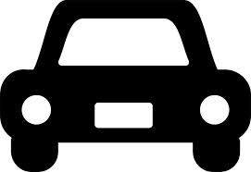
データ量の爆発的増大
業務アプリケーション
Webアプリケーション
IoTアプリケーション
ETL
解析に必要なデータ
を選別・抽出
全てのデータを収集
Data Lake
非構造化データ／オブジェクトストア
DWH
Data Warehous
Data Lake(Big Data)を解析し
規則や構造、関係性を探索
アナリティクス
BI
Business Intelligence
AI
Artificial Intelligence

Slide 43
メモリーとストレージの階層構造
プロセッサー
プロセッサー
プロセッサー
速い
小さい
高速キッシュ・メモリ
(SRAM)
高速キッシュ・メモリ
(SRAM)
高速キッシュ・メモリ
(SRAM)
メモリ
（DRAM）
メモリ
（DRAM）
メモリ
（DRAM）
SSD
(MRAMなど)
SSD
(3D Xpointなど)
SCM
Storage
Class
Memory
SSD
(3D Xpointなど)
SSD
（NAND フラッシュ・メモリ）
速度
SSD
（NAND フラッシュ・メモリ）
速度
SSD
（NAND フラッシュ・メモリ）
HDD
（磁気ディクス）
HDD
（磁気ディクス）
HDD
（磁気ディクス）
遅い
大きい
NVMe/NVMe-oF
PCIe
ストレージ
データ転送
プロトコル
SATA/SAS
過去
現在
近未来

Slide 44
メモリーとストレージの関係
CPU（Central Processing Unit）
速度：速
容量：小
単価：高
コア0
コア1
コア2
コアX
L1キャッシュ
L1キャッシュ
L1キャッシュ
L1キャッシュ
L2キャッシュ
L2キャッシュ
L2キャッシュ
L2キャッシュ
L3キャッシュ
SRAM
Static Random Access Memory
メモリー･コントローラー
入出力コントローラー
揮発性
メモリー
DIMM
Dual Inline Memory Module
DRAM
Dynamic Random Access Memory
揮発性
SSD(Solid State Drive)
Server-Side Flash Storage
速度：遅
容量：大
単価：低
Storage Array
ストレージ
HDD(Hard Disk Drive)
不揮発性
Flash Storage
Flash Storage Array

Slide 45
容量と速度の違い
容量
不揮発性
HDD
← PCIe/NVMe →
SSD
TB
Flash Storage
← SATA/SAS →
Server-Side
Flash Storage
GB
DRAM
MB
SRAM
（CPU内キャッシュ）
揮発性
KB
速度
ナノ秒
マイクロ秒
ミリ秒

Slide 46
ストレージ構成の変遷
ハードディスクドライブの低価格化と安価なハードディス クドライブを冗長化するRAID（Redundant Arrays of Inexpensive Disk）技術により信頼性 が向上、ディスクアレイはさらに低コストかつ大容量化
大容量化と負荷分散のため
本体からストレージを分離
SAN
NAS
Storage Area
Network
Network Attached
Storage
サーバーをストレージのコントローラとして使用し、ソフトウェアだけでディスクアレイを実現
DAS
Direct Attached
Storage
DAS
Direct Attached
Storage
SDS
Software Defined Storage

Slide 47
アーキテクチャーから見るストレージの違い
性能
スケールアップ・アーキテクチャ
性能
スケールアウト・アーキテクチャ
コントローラー性能が
ボトルネック
コントローラー
CTL
CTL
CTL
CTL
CTL
CTL
コントローラー
CTL
CTL
CTL
CTL
コントローラー
CTL
CTL
容量
容量
密結合型スケールアウトアーキテクチャー
サーバー・アクセス
共有メモリー
CTL
CTL
CTL
CTL
CTL
CTL
「基礎から学べる！最新ストレージ技術と選択ガイド」を参考に作成 http://itpro.nikkeibp.co.jp/atclact/active/14/100700086/

Slide 48
アーキテクチャーから見るストレージの違い
要件／方式 | スケールアップ | スケールアウト
 |  | 密結合型 | 疎結合型
拡張方式 | ディスクドライブの増設 | ノード単位の増設^{(*1)} 容量と性能が同時に拡張可能 | ノード単位の増設 容量と性能が同時に拡張可能
性能上限 | コントローラ性能が上限 | ノード数の上限 | ノード数の上限
性能特性 | レスポンスタイムが短い ランダムI/Oに強い | レスポンスタイムが短い ランダムI/Oに強い | レスポンスタイムが長い シーケンシャルI/Oに強い
コントローラー 障害時影響 | 50％の性能低下 | 1/Nの性能低下 （N=コントローラ数） | 1/Nの性能低下 （N=ノード数）
容量規模 | 中規模（目安：数百テラバイト） | 大規模の対応が可能 | 大規模の対応が可能
適用シーン | データベース、仮想環境、ファイルサーバー、グループウェアなど多目的での利用が可能 | ミッションクリティカル基幹業務 | 大規模ファイルサーバー、デジタルメディアコンテンツ保管、ビデオサーベランスなど
「基礎から学べる！最新ストレージ技術と選択ガイド」を参考に作成 http://itpro.nikkeibp.co.jp/atclact/active/14/100700086/

Slide 49
サーバー・ベースド・ストレージ
専用デバイスによる共有ストレージ
サーバーベースド・ストレージ
専用
ストレージ
デバイス
論理
ストレージ
デバイス
ストレージ・アレイなどの専用デバイスで
共有ストレージを実現する
汎用サーバーのストレージを束ねて
ひとつの共有ストレージとして扱う
高価だが高速
安価で低速だが拡張性が高い
「基礎から学べる！最新ストレージ技術と選択ガイド」を参考に作成 http://itpro.nikkeibp.co.jp/atclact/active/14/100700086/

Slide 50




アクセス方式の違いから見るストレージ
ブロック・ストレージ
ファイル・ストレージ
オブジェクト・ストレージ
ブロック単位
ファイル単位
オブジェクト単位
FC,FCoE,iSCSI
NFS,CIFS,SMB
HTTP/HTTPS
高速ネットワーク
(SANなど)
IPネットワーク
IPネットワーク
ID
ID
ID
ID
ストレージの拡張性：〇
レスポンスタイム ：◎
主な用途 ：
  データベース
  仮想環境
  基幹業務システムなど
ストレージの拡張性：〇
レスポンスタイム ：〇
主な用途 ：
  ファイルサーバー（NAS）
  仮想環境
  データアーカイブなど
ストレージの拡張性：◎
レスポンスタイム ：△
主な用途 ：
  デジタルコンテンツ保存
  オンライン・ストレージ
  データアーカイブなど
「基礎から学べる！最新ストレージ技術と選択ガイド」を参考に作成 http://itpro.nikkeibp.co.jp/atclact/active/14/100700086/

Slide 51
アクセス方式の違いから見るストレージ
ブロック・ストレージ
ファイル・ストレージ
オブジェクト・ストレージ
ファイル・システム
認証サーバー介し権限を確認
プロトコルの違いを変換
HTTP/HTTPSでオブジェクトをストレージへ送信
ファイル名
ファイルサイズ
作成日付
患者名
患者ID
診療科
主治医など
オブジェクトID
メタデータ
ブロック単位（4KB/8KB）で区分し、ファイル・システムでファイルとブロックを紐付け。
ローカル・ストレージと同様に高速でアクセスできることを目的とする。
ブロック・ストレージに比べオーバーヘッドが大きくアクセスに時間はかかる。
複数ユーザーとのファイル共有（NAS）を目的に使われる。
ノード追加により容易に容量を追加でき、非常に拡張性が高い。階層構造がないため制限なく無数のコンテンツを保管することができる。変更頻度が少ないデータや膨大なデータ保管に向いている。アーカイブ（長期保存）には最適。
「基礎から学べる！最新ストレージ技術と選択ガイド」を参考に作成 http://itpro.nikkeibp.co.jp/atclact/active/14/100700086/
51

Slide 52
ストレージ仮想化
ブロック仮想化
シンプロビジョニング
重複排除
10TB
10TB
10TB
10TB
10TB
10TB
実データ
実データ
実データ
実データ
実データ
実データ
2TB
3TB
5TB
2TB
3TB
5TB
ファイル１
ファイル２
A
B
A
B
8TB
7TB
5TB
8TB
7TB
5TB
C
D
E
F
仮想ストレージ
仮想ストレージ
仮想ストレージ
30TB
30TB
実データ
実データ
10TB
10TB
A
B
C
未使用領域
20TB
必要な時に
追加
重複データを排除
未使用領域
0TB
D
E
F
ストレージ（ハードウェア）
ストレージ（ハードウェア）
ストレージ（ハードウェア）
ボリュームの仮想化
容量の仮想化
データ容量の削減
Notes:
【図解】コレ１枚で分かるストレージの仮想化
ストレージ仮想化は、ハードウェアの物理的な制限・制約からの解放するために使われる技術です。
例えば、ストレージの物理的容量は、使っている／いないに関わらず、「128GB」というように物理的に決まってしまいます。このストレージをサーバー個別に割り当て、そこでしか使えないのでは、複数サーバーを使っている場合などは非効率です。そこで複数ストレージをひとつにまとめ、複数サーバーで共用し必要な容量だけを割り当てることで使用効率を高めることができます。
また、シンプロビジョニングや重複排除という技術で使用効率や利便性をさらに高めることができます。
シンプロビジョニングは、物理ストレージの容量を実際より多くあるようにサーバー上のオペレーティングシステム（OS）に見せかける技術です。これまでなら、物理ストレージの容量が変われば、OSへの設定変更が必要でした。しかし、この技術を使えば、OSには、最初から大きな容量で設定しておき、実際にはその時点で使う容量だけを用意し、足らなくなった容量を物理的に補充するだけで設定の変更が不要になります。これにより容量を節約できると共に運用負担が軽減できます。
重複排除は、データの重複している部分を削減し、ストレージの使用効率を高める技術です。例えば、電子メールでファイルを添付して同時に複数の人に送信すると、同じファイルのコピーがいくつも作られてしまいます。この重複データを削除してデータ容量を削減する一方で、ユーザーには、これまでと変わらず複数のファイルがそこにあるように見せかけることができます。このように、ユーザーに意識させずストレージの容量を減らすことができるのです。
ビッグデータの時代となり、ストレージの需要が高まる中、効率よくストレージを利用し、運用や管理の負担を軽減することへの需要は、益々高まってくるでしょう。

Slide 53
ストレージ性能の推移／1台当たりの容量
14
T byte
容量 倍
13
12
11
10
9
14
8
速度 ４ 倍
15000
rpm
7
6
アクセス性能
1.2倍
5
3600
rpm
5MB
1980
2008 2009 2010 2011 2012 2013 2014 2015 2016 2017

Slide 54
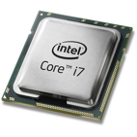
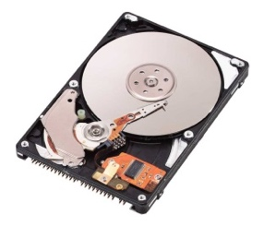
CPUとストレージのパフォーマンス
100
パフォーマンス・ギャップ
90
CPU性能×100倍
80
ナノ秒
70
60
50
40
30
20
ストレージ性能×1.2倍
10
ミリ秒
2008 2009 2010 2011 2012 2013 2014 2015 2016 2017

Slide 55
仮想化の普及によるストレージ能力の限界
物理マシン
仮想
マシン
仮想
マシン
仮想
マシン
仮想
マシン
仮想
マシン
仮想
マシン
仮想
マシン
仮想
マシン
仮想
マシン
仮想
マシン
ハイパーバイザ
SATAやSASなどの
HDD用インターフェイス
速度の制約
HDD
仮想サーバーの数は物理サーバーの台数をはるかに上回る伸び率で増加している。
物理マシン上で多数の仮想マシンが稼働しストレージはさらに複数の物理マシン間で共有ストレージとしてシェアされる。
それぞれの仮想マシンがハイパーバイザ経由で共有ストレージに対して勝手にI/O要求を発行するので、共有ストレージに対して、かなりランダム性の高いアクセスが集中してしまう。
高度にランダム化されたアクセスは共有ストレージにとって大変な負荷になり、ストレージの性能限界によってシステム全体の性能やサーバーの統合が制限されてしまう問題が頻繁に発生する。

Slide 56

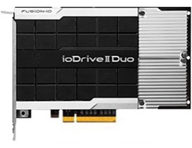
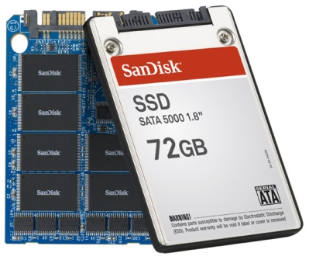
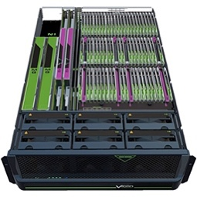
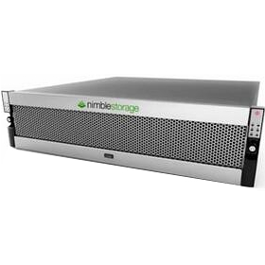
フラッシュ･ストレージ／今後の展開とその分類
高速IO性能
フラッシュ・ストレージ
サーバーサイド・フラッシュ
(PCIeフラッシュ)
サーバー内のPCIe（PCI Express）ポートに直接接続する、ボード型のフラッシュストレージ製品。「ホストフラッシュ」と呼ばれることも。サーバー内のPCIeポートに直接接続するので、他のサーバーとの共用はできない。
大容量化の限界
高速化の限界
低消費電力化の限界
HDD互換・PC
オールフラッシュ・ストレージ・アレイ
ストレージアレイ内の記憶装置が、すべてフラッシュメモリで構成されたフラッシュストレージ製品。
ハイブリッド・ストレージ・アレイ
ストレージアレイ内の記憶装置が、フラッシュメモリとHDDの混在状態で構成されたフラッシュストレージ製品。HDDと混在することでオールフラッシュアレイよりもデータ容量を増やせる。
長期・大容量保存

Slide 57
構成の違い（HDD／SSD／フラッシュストレージ）
SATA:Serial Advanced Technology Attachment
SAS:Serial Attached SCSI
PCIe:Peripheral Component Interconnect Express
NVMe：Non-Volatile Memory Express
高速
フラッシュストレージ
CPU
フラッシュ
メモリー
専用
コントローラー
フラッシュ
メモリー
フラッシュ
メモリー
フラッシュ
メモリー
PCIe/NVMe
フラッシュ
メモリー
フラッシュ
メモリー
フラッシュ
メモリー
HDD代替を前提とした設計か
フラッシュメモリーの性能に最適化された専用設計かの違い
SSD（Solid State Drive）
CPU
RAID
コントローラー
SSD
コントローラー
フラッシュ
メモリー
フラッシュ
メモリー
フラッシュ
メモリー
PCIe
SAS
フラッシュ
メモリー
フラッシュ
メモリー
フラッシュ
メモリー
物理的スピードと電子的スピードの違い
HDD（Hard Disk Drive）
CPU
RAID
コントローラー
HDD
コントローラー
HDD
HDD
HDD
PCIe
SAS
HDD
HDD
HDD

Slide 58
NVMeとNVMe-oF

Slide 59
フラッシュとハードディスクのGB単価の推移比較

Slide 60
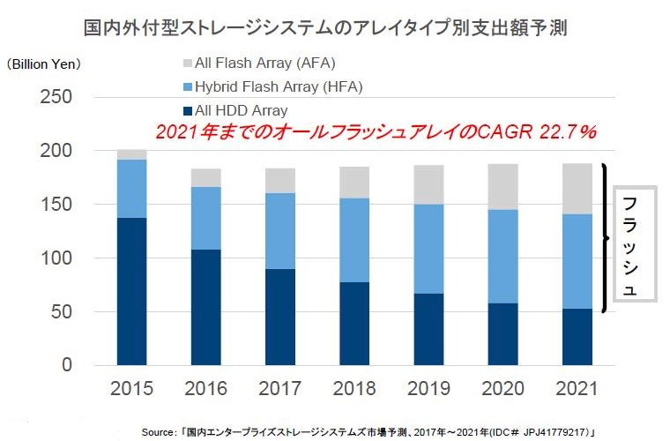
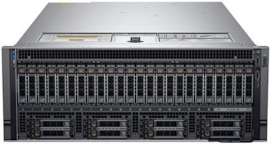
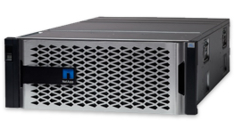
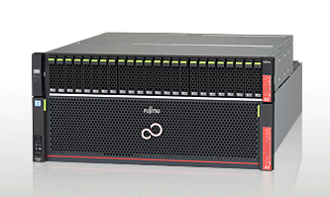
HDDからオールフラッシュへの移行が進む
Dell EMC・PowerEdge R940xa
Pure Storage・FA-400シリーズ
NetApp・AFF A800
FUJITSU・ETERNUS AF650
容量単価が大幅に低下しHDDと遜色がなくなっている。
高速性を活かしデータ圧縮や重複排除を同時に組み合わせることでさらに実効容量を増大できる。
予備の代替セルを大量に確保した上で、各セルの損耗状況を均一化することで容量が目減りすることを避けるように工夫された製品が一般化した。
HDD接続を想定したSATAやSASに代わるバス直結型の高速インターフェイスとしてNVMe（Non-Volatile Memory Express）やNVMe-oF（NVMe on Fabrics）が標準仕様化された。

Slide 61
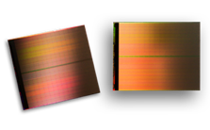
フラッシュストレージの最新動向
フラッシュメモリーの高密度化
データ転送規格の高速化対応
セルサイズの縮小
現状 15nmの物理限界に達している
HDDやテープ時代の規格を流用
SATA(Serial Advanced Technology Attachment)
SAS(Serial Small Computer System Interface)
セル当たりのビット密度向上
  1ビット SLC/Single Level Cell
  2ビット MLC/Multi Level Cell
  3ビット TLC/Triple Level Cell
  4ビット QLC/Quad Level Cell
ビット数が増える事に書き換え可能数が減少
高速ストレージに対応した規格
NVMe(Non-Volatile Memory express)
  PCIe接続(PCIe baced NVMe)
  光ファイバー接続(NVMe over Fabric)
3次元積層化
現在、64層の製品が登場している
3D XPoint Technology
インテルとマイクロンによって発表された不揮発性メモリの技術。
DRAMの凡そ半分の価格、NANDフラッシュに比較すれば4・5倍。
NANDフラッシュと比較した場合、レイテンシは1/10、書き込み寿命は3倍、書き込み速度は4倍、読み込み速度は3倍に改善され、消費電力は30%に軽減される。

Slide 62
インラインでの重複排除／圧縮
アプリケーション
アプリケーション
アプリケーション
OS
OS
OS
コンピュータ
コンピュータ
コンピュータ
重複排除／圧縮
スピードを犠牲にすることなく
論理的なよう両端かを下げる。
NVRAM
Non-Volatile RAM
不揮発性ランダムアクセスメモリ
ASIC
Application Specific Integrated Circuit
特定用途向け集積回路
フラッシュメモリ

Slide 63
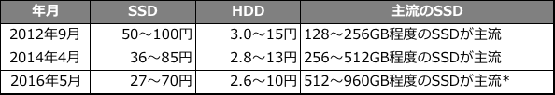
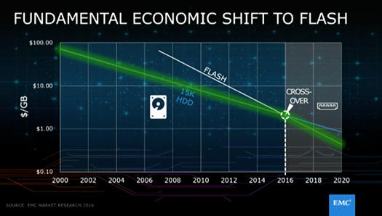
フラッシュストレージが注目される理由
年率30%〜40%の容量単価
信頼性・可用性の向上
（99.9999%＝31秒停止／年）
＊960GBのSSDが24000円を切る製品が登場（@25円/GB）
性能＝10倍／運用管理コスト＝1/3
設置面積 5ラック（210U＝42Ux5）→3U
消費電力 大幅低減（機械稼働→半導体）
発熱量・消費電力が少ないため高密度化が可能
I/Oボトルネックの解消
バッチ処理時間の大幅低減
ユーザー・レスポンスの改善（EC、オンライン・トレードなど）
DBライセンスの削減（契約CPUコアをフル利用）

Slide 64
Intel Ruler フォームファクタ
1Uサイズに最大1PB収容可能
新しい「Ruler」フォームファクタは細長い外形を備え、伝統的なハードディスクドライブの時代から続いたレガシーな2.5インチや3.5インチのフォームファクタからの移行するものだ。
このアドインカード型のフォームファクタは、PCIeカードスロットを活用でき、不揮発性ストレージテクノロジーの提供について、形状や大きさとからくる制限を取り除くことになる。

Slide 65
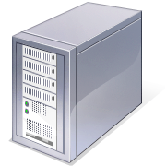
インメモリー・データベース
揮発性メモリー(DRAM)
DRAMなどの揮発性メモリーの
一次記憶（主記憶装置）に
データを保持・処理
DBMS
データ
SAP HANA, IBM solidDB
Oracle TimeTen, Altibase
・・・
定期的
セーフ
ポイント
ハードディスクなどの不揮発性媒体である
二次記憶（ストレージ）にリアルタイムで
データの永続化を行わない
データ更新
リセットや電源が切断されても
ログとスナップショットからデータを復元
ログ
スナップ
ショット
ソフトウェアとして提供される場合と
アプライアンスとして提供される場合

Slide 66
HTAPとは何か？
ETL
業務系データベース
ERP、個別業務システム
バッチ処理
日次・週次など
分析系データベース
DWH、データマート
Extract/Transform/Load
業務処理
販売管理、生産管理など
分析処理
販売予測、品質管理など
HTAPデータベース
業務処理・分析処理の統合
HTAP：Hybrid Transaction／Analytical Processing（エッチ・タップ）
「トランザクション処理と分析処理を同じインメモリデータベース上で処理する」という考えに基づく技術や製品
業務処理の結果を
リアルタイム分析
意志決定支援型：人間が素早く判断できるよう支援
インプロセス型：価格設定や生産調整などを人間が介在せず業務プロセスに反映※
※
不良製品が生まれる前に自動で調整をかける、金融の不正取引を見つけて中断する、与信判断の際に、明らかに問題がないものはスルーして、人間の判断が必要なものだけを人間に振るなどを実現

